Slide 1




25/26. 1. 2025.
Подстицајним задацима до унапређења читалачке писмености
Олгица Спасојевић

Slide 2


25/26. 1. 2025.
Кључни појмови:
Читалачка писменост
Подстицајни задаци
Интермедијалност у настави
Практични примери наставних активности
Користе се различити формати да се књижевна дела критички прочитају и стваралачки преобликују.
Национални програм за развој и вредновање читалачке писмености
(ЗВКОВ, 2024)

Slide 3


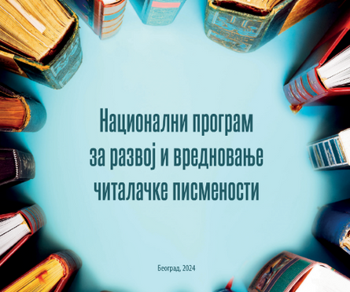

25/26. 1. 2025.
Читалачка писменост
“Читалачка писменост је способност појединца да разуме, критички вреднује и користи информације посредством различитих медија. Укључује способност читања, разумевања и критичке процене прочитаног, слушање, говор и писање.”
Једна је од осам кључних компетенција за целоживотно учење Европског референтног оквира (2018).
Сматра се основом свих других писмености. Кључна је за целоживотно учење.

Slide 4
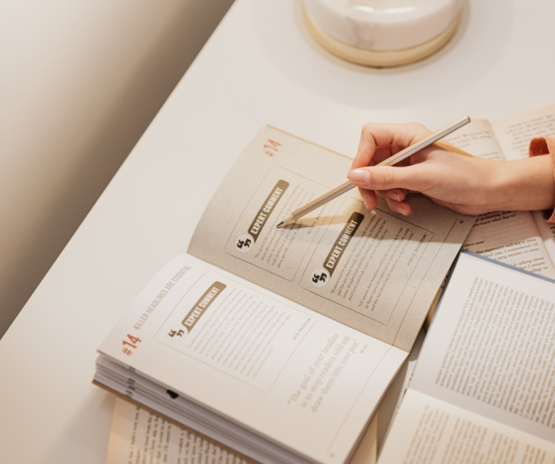
25/26. 1. 2025.
Како развијати читалачку писменост
“Унапређење наставног процеса применом нових и интерактивних метода који повећавају ангажованост ученика за коришћење различитих извора информација... Реализација активности које укључују истраживање, проблемску наставу, групни рад, креативне радионице, дебате...”
Критичко мишљење, стваралаштво (креативност)
Постављање питања (наставници и ученици), проблемска питања; нови, креативнији приступи, иновативне методе...

Slide 5







25/26. 1. 2025.
Подстицајни задаци
= занимљиви задаци?
оствареност циљева/исхода
развијање компетенција
изазовни (мисаоно, креативно)

Slide 6
25/26. 1. 2025.
Подстицајни задаци
Шта је важно:
ангажованост свих ученика
прилагођавање
вредновање

Slide 7
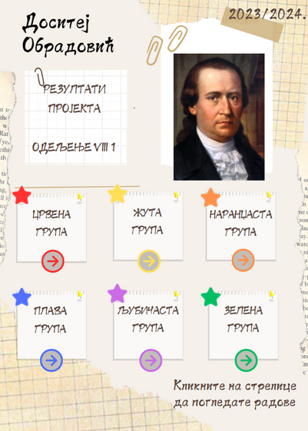

25/26. 1. 2025.
Пример: Доситеј Обрадовић - пројекат у настави
Ток рада:
Разред: осми
Трајање: две недеље (три часа и самосталан рад ученика)
Облик рада: групни (хомогене групе, диференцирани задаци)
Први час:
- Читање и класична обрада одломка
- Основне информације о аутору и делу
Сараднички рад:
- Истраживачки рад (проучавање извора, детаљније читање одломка)
- Израда групних радова
Други час:
- Презентовање радова
Трећи час:
- Завршна дискусија
- Систематизација
- Евалуација

Slide 8

25/26. 1. 2025.
Задаци:
Исходи:
Основни ниво:
- Наведу кључне информације које се односе на биографију аутора и обрађивано дело;
- Читају текст и разумеју његово значење;
- Саставе питања и одговоре који се односе на дату тему;
- Прате рад групе и активно учествују.
Средњи ниво:
- Пронађу информације у предложеним изворима и представе их на организован и прегледан начин;
- Саставе интерактивну мапу/речник; препознају и издвоје архаизме;
- Током усменог презентовања наглашавају кључне чињенице;
- Активно доприносе раду групе.
Напредни ниво:
- Селектују релевантне информације и огранизују их прегледно;
- Информације из дела повежу са знањима из других области и ваншколским искуствима;
- Креативно се изразе комбинујући текст и слику;
- Примене промену перспективе (саставе замишљени интервју, подкаст) комбинујући чињенице са сопственим тумачењима;
- Протумаче идеје текста, представљајући их аргументовано, у контексту савремених тумачења;
- Самостално презентују свој рад, наглашавајући његов смисао и важност;
- Преузимају одговорност за рад групе; конструктивно доприносе заједничком раду.
Прва група:
Квиз од 20 питања везаних за Доситејев живот и стваралаштво
Друга група:
Мапа Доситејевих путовања са одговарајућим информацијама
Трећа група:
Интерактивна игра у онлајн формату
Четврта група:
Речник архаизама из Доситејевог дела
Пета група:
Замишљени интервју са Доситејем
Шеста група:
Интервју (подкаст): Доситеј у 21. веку

Slide 9
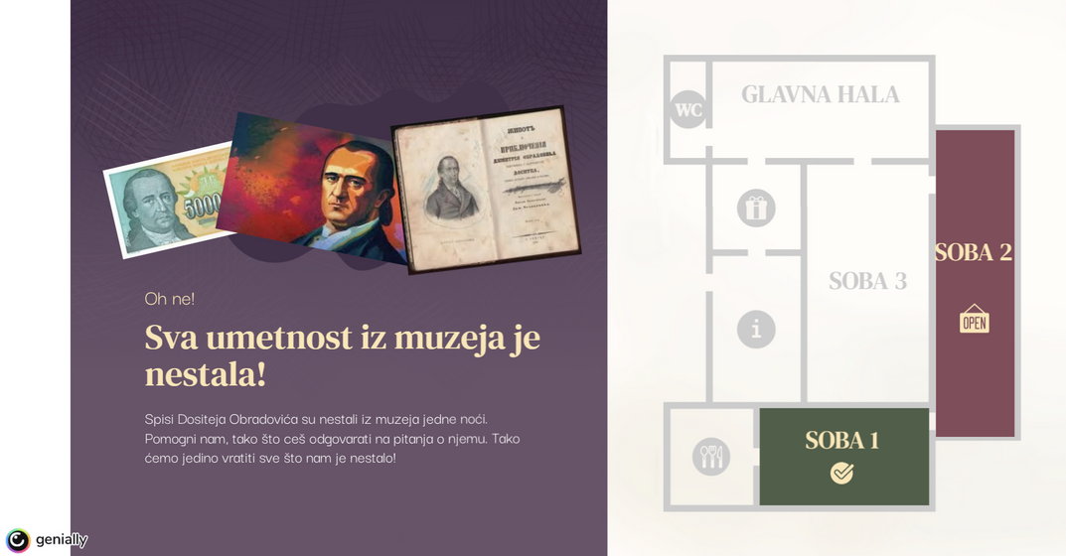
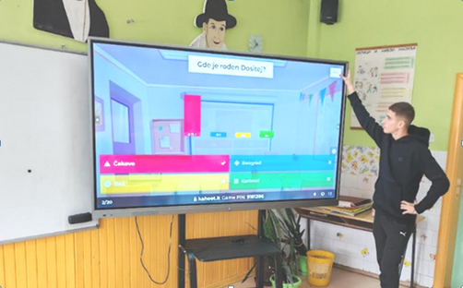
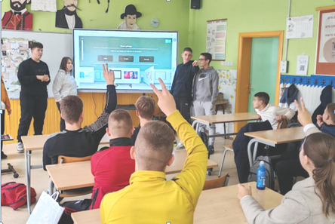
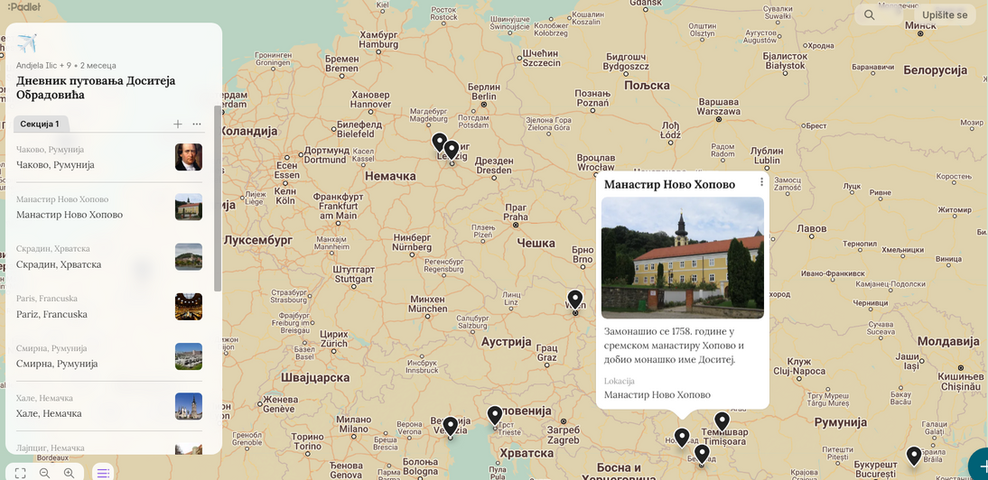
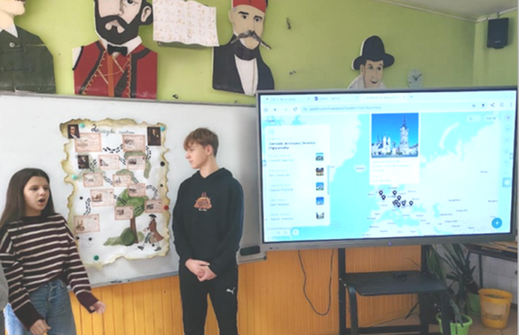
25/26. 1. 2025.
Резултати рада ученика
Kahoot
Genially
Padlet

Slide 10
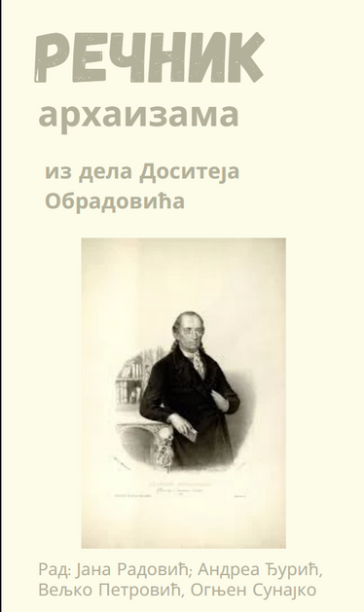
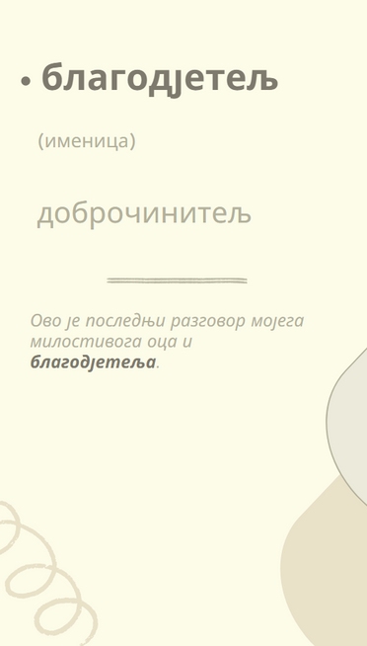
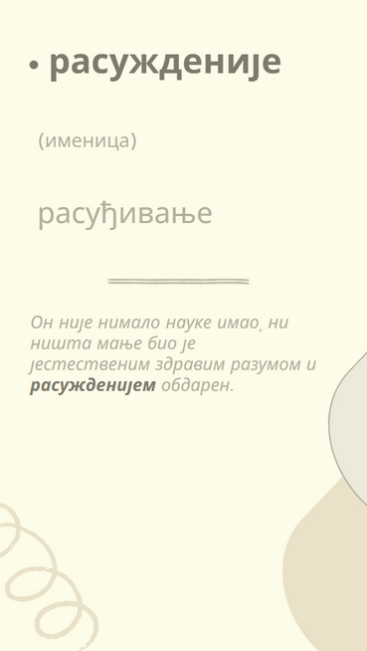
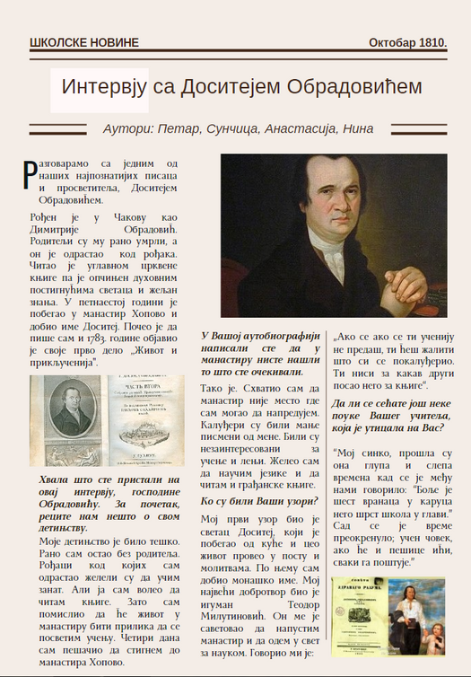
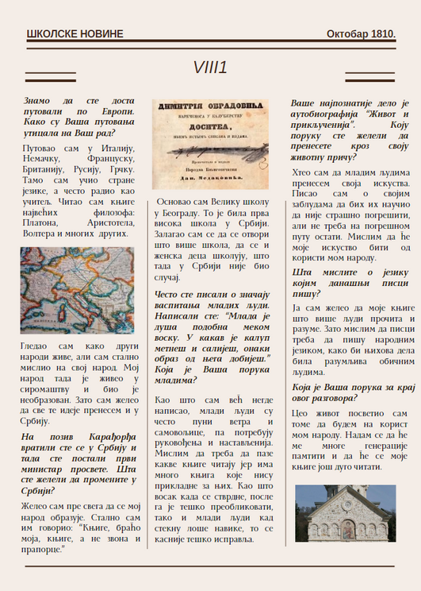
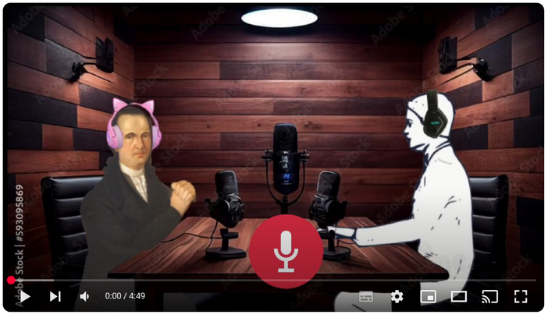
25/26. 1. 2025.
Canva
Cap Cut

Slide 11
25/26. 1. 2025.
Пример: Народне лирске обичајне песме
Задаци:
Прва група:
Изражајно читање песама
Друга група:
Сватовске обичаји описани у песмама и данашњи обичаји - сличности и разлике
Трећа група:
Колико познајемо лексику која се односи на родбинске односе (анкета)
Четврта група:
Мотиви и стилске фигуре: мапа ума
Пета група:
ТВ дебата: Треба ли савремени ученици да проучавају обичајне песме?
Разред: осми
Трајање: две недеље (три часа и самосталан рад ученика)
Облик рада: групни (хомогене групе, диференцирани задаци)

Slide 12
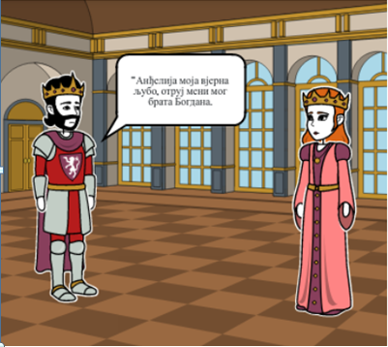
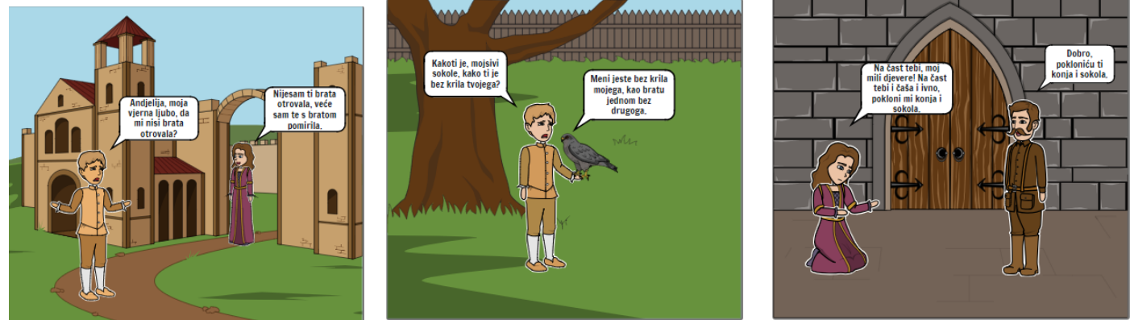
25/26. 1. 2025.
Пример: Народне епске песме у стрипу
Ток рада:
Прва фаза: Читање и групни рад
- Прочитати све песме
- Представити једну песму у облику стрипа (6 кључних сцена)
- Формулисати 7 питања везаних за песму (ко, шта, где, када, колико, како, зашто)
Друга фаза: Тумачење песама
- Презентовање радова
- Питања и одговори
- Дискусија
Трећа фаза: Евалуација и оцењивање
- Вредновање рада група
- Вредновање учешћа сваког члана
- Тест
Разред: седми
Трајање: 6 часова
Алат за израду стрипа: Storyboard That

Slide 13
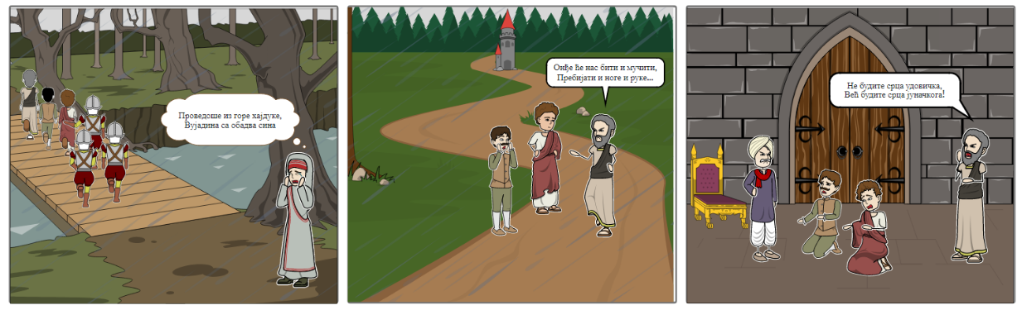
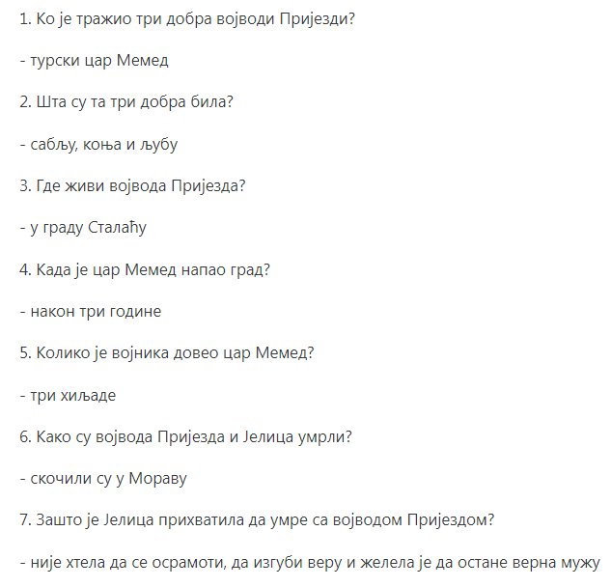
25/26. 1. 2025.
Народнe епске песме у стрипу - резултати рада ученика

Slide 14
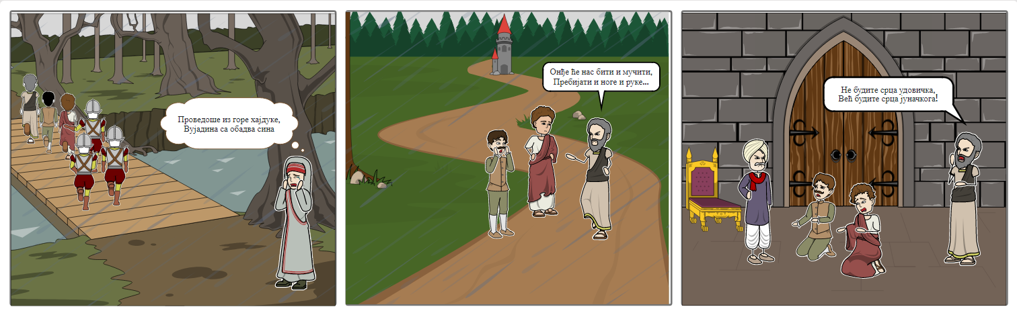
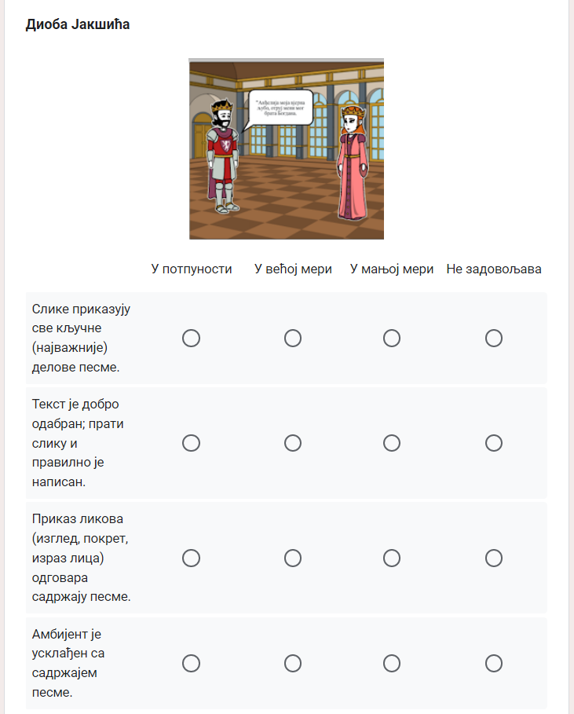
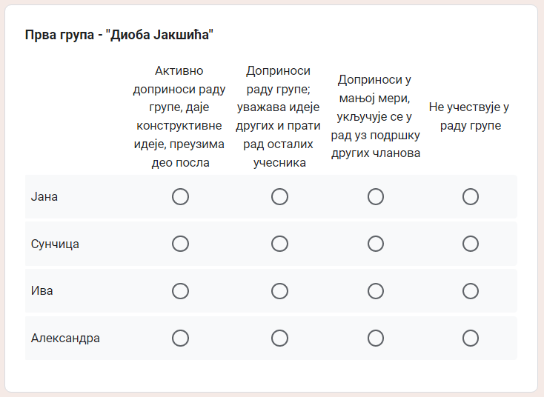
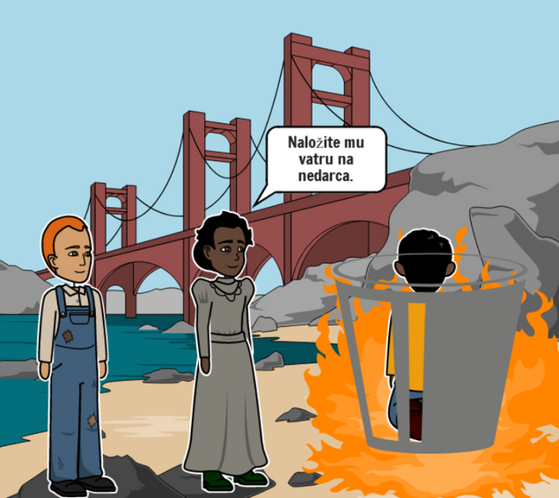
25/26. 1. 2025.
Вредновање рада ученика

Slide 15
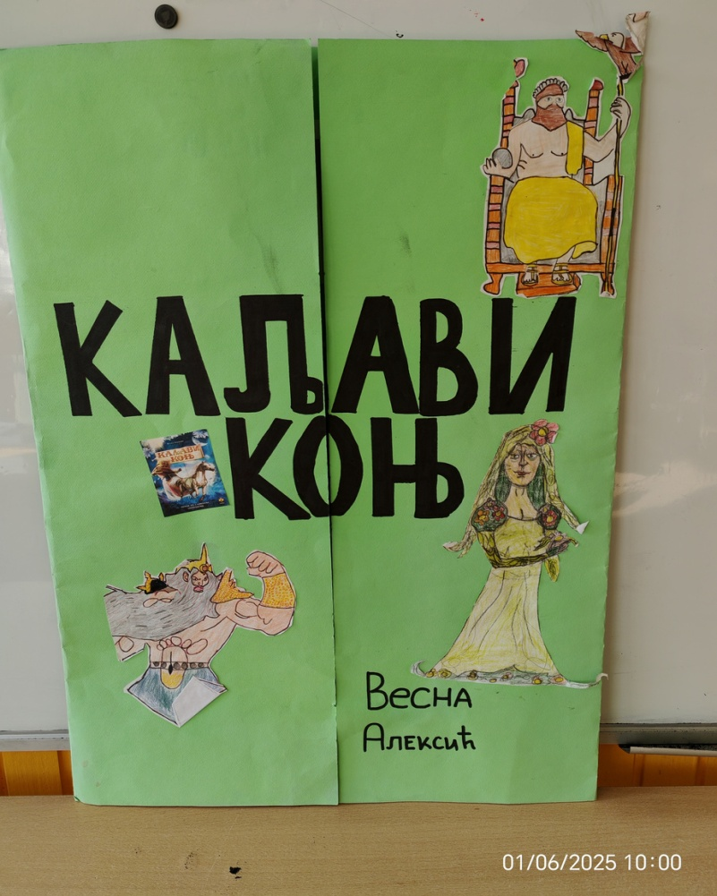
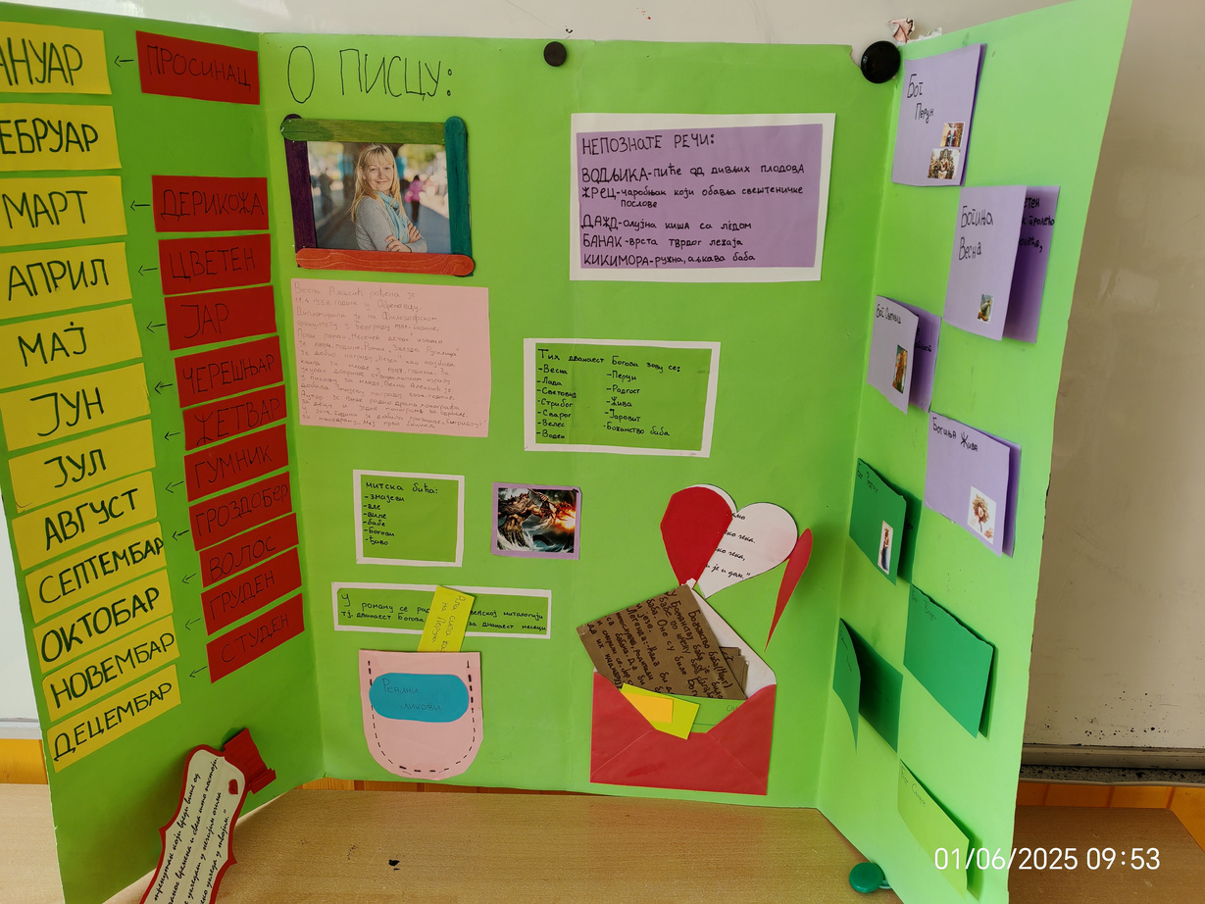
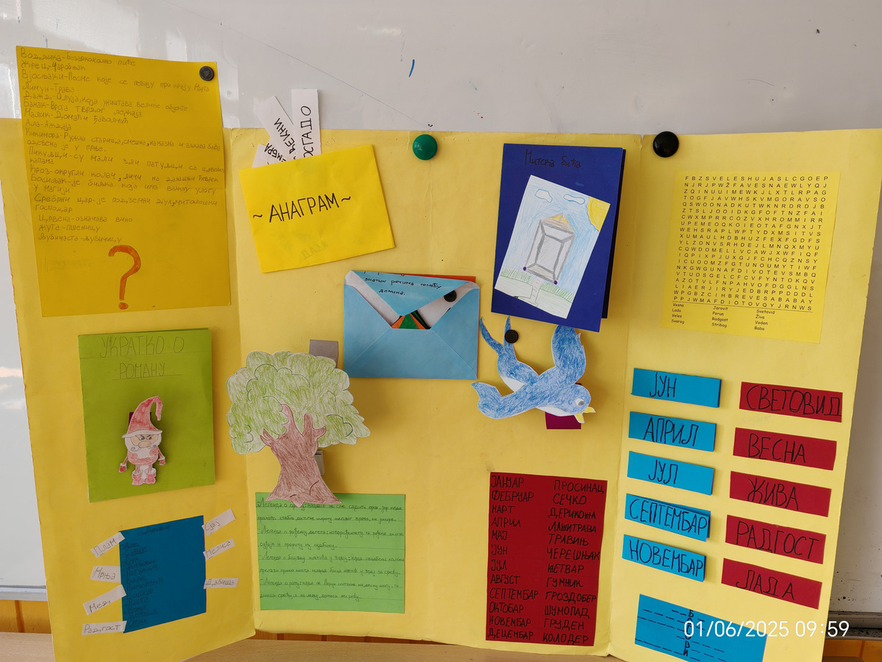
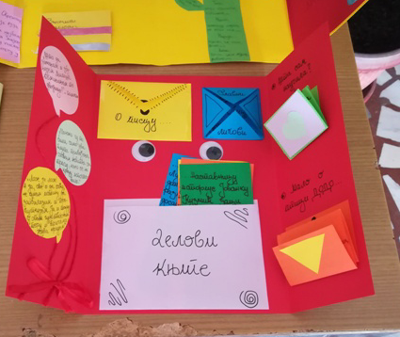
25/26. 1. 2025.
Интерактивни приказ књижевног дела

Slide 16
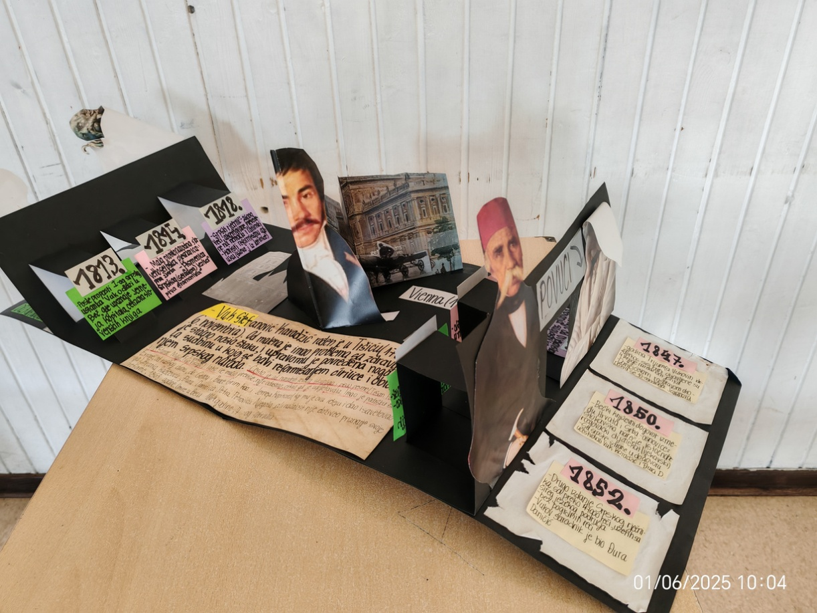
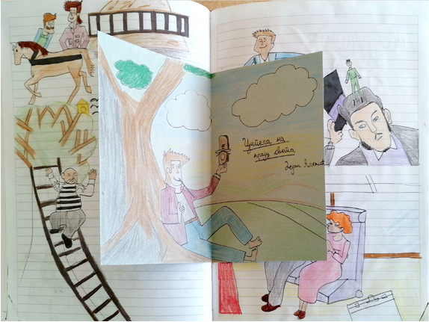
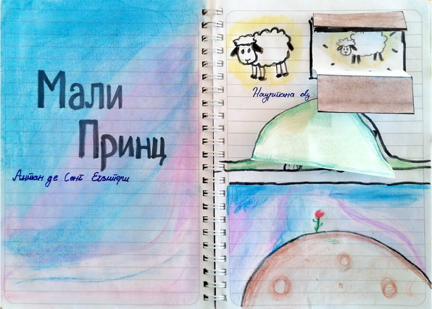
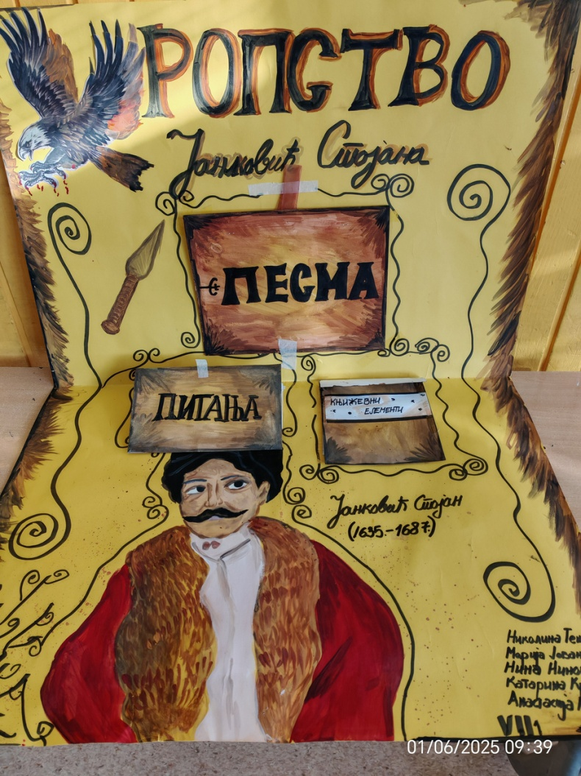
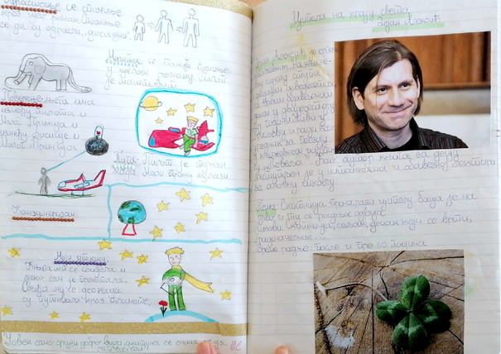
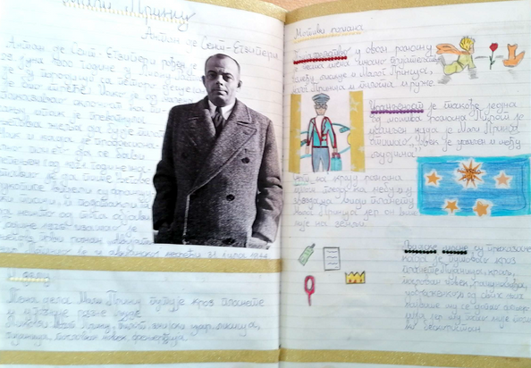
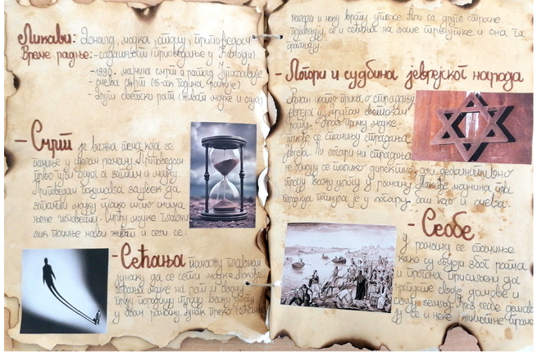
25/26. 1. 2025.
Интерактивни приказ књижевног дела

Slide 17
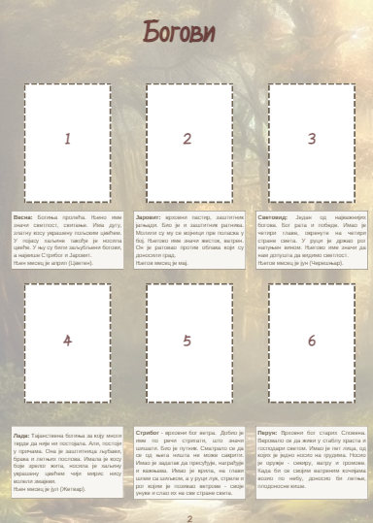
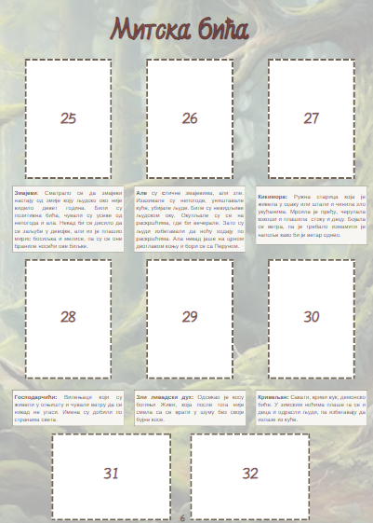
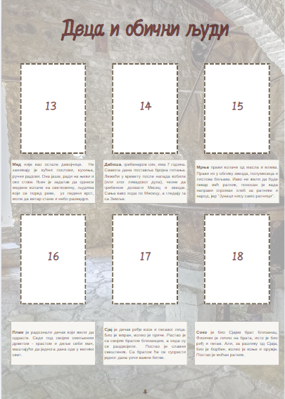
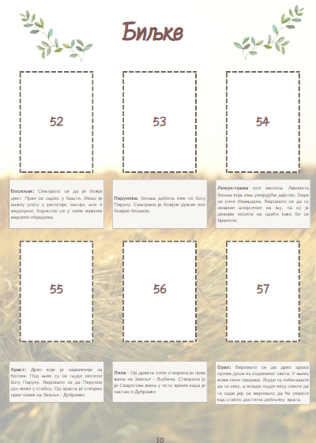
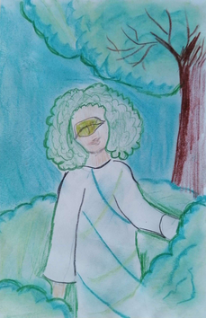
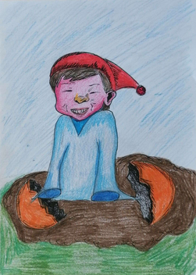
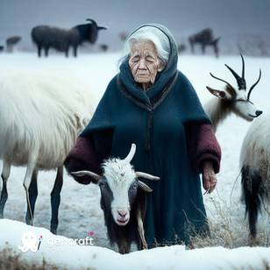
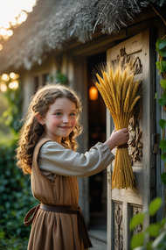
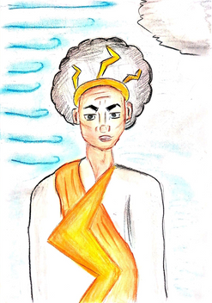
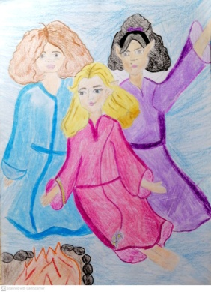
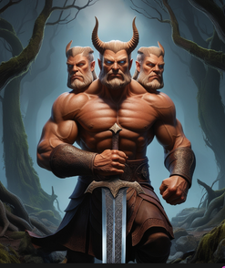
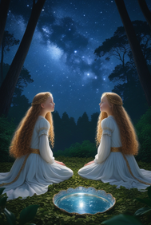
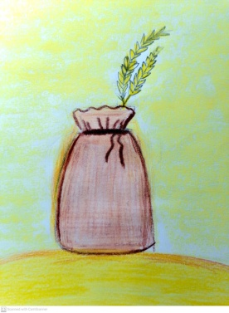
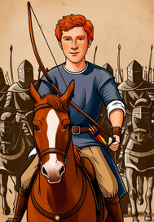
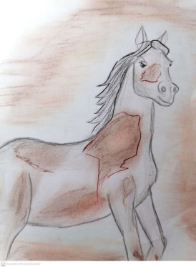
25/26. 1. 2025.
Каљави коњ - албум са сличицама

Slide 18






25/26. 1. 2025.
Закључак
Интермедијалност се примењује како би се ученици мотивисали да се задрже уз књ. дело, да га пажљивије прочитају, промисле о њему и стваралачки га преобликују.
Пажљиво осмишљени задаци подстичу ангажованост ученика, доприносе унапређењу читалачке писмености и развоју критичког мишљења.

Slide 19


25/26. 1. 2025.
Хвала на пажњи
olgicaspasojevic@gmail.com

